Slide 1
Foresight στην Ευρωπαϊκή Ένωση
Χρήσεις και Πρακτικές
Nikos Kastrinos: Team Leader: Foresight, DG Research and Innovation, European Commission
All views presented are of the author and do not necessarily reflect the views of the European Commission

Slide 2
Περιεχόμενα
Τι είναι το Foresight
Προοπτικές
Χρήσεις
Μεθοδολογίες
Το Foresight στην ΕΕ
Ιστορική αναδρομή
Η τωρινή οργάνωση
Ευρωπαϊκό Σύστημα Στρατηγικής και Πολιτικής Ανάλυσης (ESPAS)
Η ομάδα της ΓΔ ΕκΚ και οι δραστηριότητες της
Η εμπειρία μας και η αυτό-αξιολόγηση μας

Slide 3
Τι είναι το Foresight?
Ορισμοί:
Πειθαρχημένη ανάλυση εναλλακτικών μελλοντικών εξελίξεων
Συστηματική, συμμετοχική, συλλογή πληροφοριών για το μέλλον και μια διαδικασία οικοδόμησης μέσο-μακροπρόθεσμων οραμάτων με στόχο σημερινές αποφάσεις και κινητοποίηση σε κοινές δράσεις.
Ανέκδοτα:
Ανάμεσα σε πρόβλεψη και έρευνα- δράση
Μεταξύ επιστήμης και πολιτικής (π.χ. "τεκμηριωμένη πολιτική")
"Αποτίμηση Τεχνολογίας" με θετική προσέγγιση
Στερνή μου γνώση (να σ΄είχα πρώτα) ....
Υποστήριξη λήψης αποφάσεων για τον καθορισμό προτεραιοτήτων που απευθύνονται στο μέλλον. Περιλαμβάνει
Στρατηγική συλλογή πληροφοριών και
"Δημιουργία νοήματος", πχ διερεύνηση επιπτώσεων των πληροφοριών

Slide 4
Γιατί Foresight?
Γιατί τα προβλήματα είναι ολοένα πιο πολυσύνθετα - συστημικά
Γιατί το μέλλον είναι όλο και πιο αβέβαιο.
Η ικανότητα πρόβλεψης μειώνεται
Η ικανότητα λύσης προβλήματων μέσα από την πολιτική μειώνεται
Οι πηγές προβλημάτων και λύσεων είναι ολοένα πιο διαφοροποιημένες
Η κοινωνική ανάγκη για λύσεις αυξάνεται

Slide 5
Foresight vs Forecasting
Το Foresight γεννήθηκε μέσα από μια κριτική στην πρόβλεψη (forecasting)
Οι προβλέψεις αποτυγχάνουν συχνά
Ένας βασικός λόγος είναι η (ελεύθερη) βούληση των ανθρώπων
Κεντρική υπόθεση είναι ότι οι άνθρωποι δημιουργούν το μέλλον και αν θέλεις να ξέρεις που πάει μπορείς να τους ρωτήσεις
Το Foresight γίνεται με ερωτήσεις

Slide 6
Το foresight μέσα από διαφορετικές προοπτικές
Επιστημονικές προβλέψεις
Οι ερωτήσεις απαντιόνται με χρήση μοντέλων πχ μετεωρολογία, οικονομετρία κλπ
Προβλέψεις ειδικών σε εντονη αβεβαιότητα
εργαστήρια (workshops)
Δελφική μέθοδος
Μέθοδοι ευρείας συμμετοχής
Δημόσιες συζητήσεις
Social media

Slide 7
Συνήθης κριτική
Το Foresight δεν είναι επιστημονικό
Η επιστήμη φιλοδοξεί να δημιουργήσει βεβαιότητα μέσα σε συγκεκριμένες συνθήκες
Το Foresight φιλοδοξεί να βοηθήσει την λήψη αποφάσεων σε καθεστώς αβεβαιότητας
Η επιστήμη βοηθά το Foresight
Tetlock: Από "Expert Political Judgement" (2005) προς "Superforecasting" (2015)
To Foresight βοηθά στην επιλογή ερευνητικών κατευθύνσεων

Slide 8
Συνήθεις μεθοδολογικές προσεγγίσεις
Οραματισμός – οδικοί χάρτες -προγραμματισμός
Σενάρια
Δελφική μέθοδος
Ανίχνευση του Ορίζοντα

Slide 9
Οραματισμός – οδικοί χάρτες -προγραμματισμός
Αποσκοπεί στην διατύπωση στόχων και στον ακόλουθο προγραμματισμό δράσεων
Βοηθά στην δημιουργία κοινότητας και στην κατανόηση ρόλων και σχέσεων π.χ. του ρόλου και της δύναμης της ηγεσίας κλπ.

Slide 10
Σενάρια
Διαπραγματευτικά εργαλεία, επιχειρήματα, ανάλυση κινδύνων, προετοιμασία στην βάση αβεβαιότητας
Στατικά – δυναμικά
Κανονιστικά (normative) - Διερευνητικά

Slide 11
Κλασσική μέθοδος δημιουργίας σεναρίων
Οδηγοί (drivers) – ανάλυση επιπτώσεων – ανάλυση αβεβαιότητας
Σενάρια στη βάση των σημαντικών παραγόντων που χαρακτηρίζονται απο την μεγαλύτερη αβεβαιότητα

Slide 12
Δελφική μέθοδος
Χρησιμοποιείται για σύγκλιση στις προβλέψεις ειδικών
Πχ για τον χρόνο εισαγωγής συγκεκριμένων καινοτομιών στην αγορά
Ανώνυμη μελέτη ερωτηματολογίου με αναδρομή (feedback)

Slide 13
Ανίχνευση του Ορίζοντα
Προσπάθεια να ανιχνευθούν σημάδια (signals) μελλοντικών εξελίξεων
Πηγές: ιντερνέτ, βάσεις δεδομένων, συζητήσεις, blogs, social media, βιβλιογραφία
Χαρακτηριστικά: κοινωνική υπόθεση, ταχύτατη απαξίωση
Συνήθως βάση για στοχευόμενες μελέτες foresight
Πειραματικοί αυτοματισμοί - παιγνίδια

Slide 14
Τα βασικά συστατικά
Ποιους ρωτάς
Τι ρωτάς
Σε τι πλαίσιο κάνεις τις ερωτήσεις – Ποιο είναι το βασικό σενάριο
Ο χρόνος

Slide 15
Χρήσεις foresight στην πολιτική
Επιβεβαίωση και ενδυνάμωση επιλογών που έχουν ήδη γίνει
Προετοιμασία: ο σκακιστής - διαπραγματευτής
Αλλαγή: ο αναδευτής - δημιουργός κινημάτων
Ευρεία και βαθειά περίσκεψη: ο στρατηγός

Slide 16
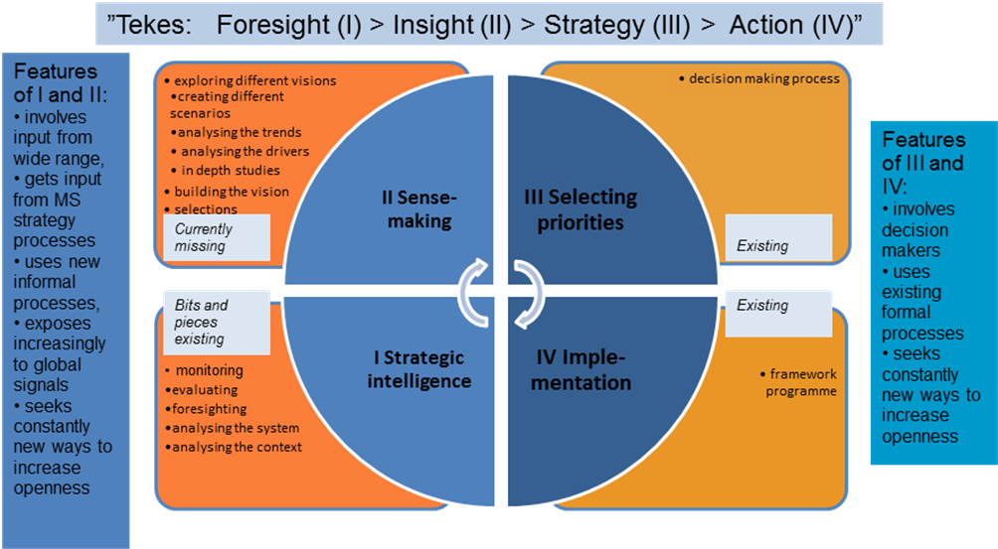
Foresight in strategic planning

Slide 17
Η μακριά ιστορία του foresight στη ΕΕ
Europe + 30 (1977)
FAST, FASTII, MONITOR (79-92)
TSER – IPTS(94-FP4)
SSH (FP5, FP6, FP7)
H2020:
mainstreamed
emphasis in use
CDP / FSU (1989)
GOPA
BEPA
European Political Strategy Centre – EPSC (2015)

Slide 18
Current organizational set-up
ESPAS
EPRS
EPSC
Council, EEAS, ESC, CoR
DG CNECT
DG RTD
JRC
Other DGs
IPTS
Foresight team
FBI
RF- DGs
ISPRA institutes
Thematic Foresight

Slide 19
Ευρωπαϊκό Σύστημα Στρατηγικής και Πολιτικής Ανάλυσης (ESPAS)
Δια-θεσμικό έργο foresight
Στοχεύει στη δημιουργία μιας κοινότητας αναλυτών σε τεχνικό επίπεδο που να διατρέχει όλα τα όργανα της ΕΕ
Μία κοινή έκθεση με (αραιή) περιοδικότητα (Global Trends 2030: Key Challenges ahead for the European Union - 2015)
Ετήσια συνέδρια με κορυφαίες προσωπικότητες

Slide 20
Η ομάδα foresight της ΓΔ ΕΚ
Συντονίζει foresight στο ΠΠ
Δίκτυο ανταποκριτών foresight
Προωθεί το foresight στις πολιτικές ΕΤΑ της ΕΕ:
Στρατηγικό προγραμματισμό
Πολιτικές προτάσεις βασισμένες σε foresight
Ανίχνευση του ορίζοντα

Slide 21
Παραδείγματα
Strategic Foresight in support of the 3rd Strategic Programme of Horizon 2020
To μέλλον της γνώσης: έξυπνες πολιτικές επιλογές για την Ευρώπη του 2050
Αλλαγές των κοινωνικών αξιών και επιπτώσεις για την πολιτική ΕΤΑ

Slide 22
Στρατηγικό Foresight
3 εργαστήρια
4 σενάρια
8 σημαντικές περιοχές
http://bookshop.europa.eu/en/strategic-foresight-pbKI0215938/

Slide 23
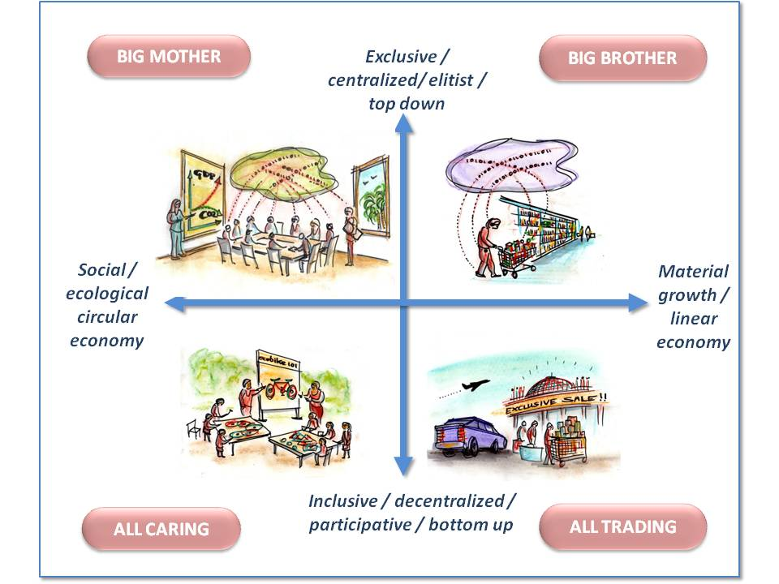
Τα 4 σενάρια

Slide 24
Οι 8 περιοχές
Hyper-connectivity and Big Data
Πτώση του κόστους ενέργειας Μετανάστευση και δημογραφικές εξελίξεις
Υγεία και φιλοδοξίες Η κλιματική αλλαγή, οι ωκεανοί και το διάστημα εναύσματα για ειρήνη και συνεργασία στον κόσμο
Ο πρωτογενής τομέας είναι στρατηγικής σημασίας Βιοτεχνολογία: το επόμενο κύμα Η παγκόσμια αστάθεια: το νέο πρότυπο

Slide 25
Το μέλον της γνώσης
3 megatrends: παγκοσμιοποίηση, δημογραφικές τάσεις και η επιτάχυνση της τεχνολογίας
2 Σενάρια για Ευρωπαϊκή ΕΤΑ και ΑΕ.
3 αρχές πολιτικής
Διαφάνεια (openness)
Ελαστικότητα και δυναμική επιχειρηματικότητα
Ευρωπαϊκή συνεργασία
και μια συνθήκη
Συντήρηση της φορολογικής βάσης
http://bookshop.europa.eu/en/the-knowledge-future-pbKI0115547/

Slide 26
Αλλαγές κοινωνικών αξιών
29 Αξίες του Ευρωπαϊκού χάρτη ΑΔ
1000 σημάδια (signals)
5 ομάδες αλλαγών που σηματοδοτούν διαμάχες αρχών με επιπτώσεις στην πολιτική ΕΤΑ
Κοινωνικό-τεχνολογικές πρακτικές
Ασθενείς, Υγιείς και Ενισχυμένοι
Ζώντας μαζί - αγάπη, απόσταση και σχετικισμός
Πρόοδος; αλήθεια, πίστη και ΕΤΑ
Επαναδιαπραγμάτευση του προσωπικού και δημοσίου χώρου

Slide 27
Τι πολιτικό αντίκτυπο έχουν τα παραδείγματα;
Στρατηγικό foresight – αυξανόμενη επιρροή
Μικρή επιρροή στο Πρόγραμμα Εργασίας 16-17
Προοπτικές για μεγαλύτερη επιρροή στο Πρόγραμμα Εργασίας 18-20
Ξεκίνησε ήδη μια μελέτη για το επόμενο ΠΠ
Το μέλλον της γνώσης
Σοβαρή επιρροή στις τωρινές σκέψεις για το μέλλον της Ευρωπαϊκής Πολιτικής ΕΤΑ
Όχι όση θα έπρεπε

Slide 28
Διδάγματα – κατευθύνσεις
Το foresight είναι κοινωνική υπόθεση και προσωπική εμπειρία
χρειάζεται κουλτούρα και ενασχόληση
Δεν εξωτερικεύεται εύκολα
Για να είναι έμπιστη πηγή πληροφόρησης
Αναγνωρισμένη ποιότητα εργασιών
Υψηλή ποιότητα μηνυμάτων
Αποσπασματικά και ενταγμένα σε δυνατές διηγήσεις – θετικές και αρνητικές
Άμεσα καταληπτά και σύντομα – απαιτούν πολύ καλή γνώση του περιβάλλοντος κατανόησης

Slide 29
Ευχαριστώ για την προσοχή σας !

